Slide 1

Sidang Tugas
Akhir Periode
Gasal
2020/2021
Dosen Pembimbing,
Dr. Achmad Solichin, S.Kom, M.T.I.

Slide 2

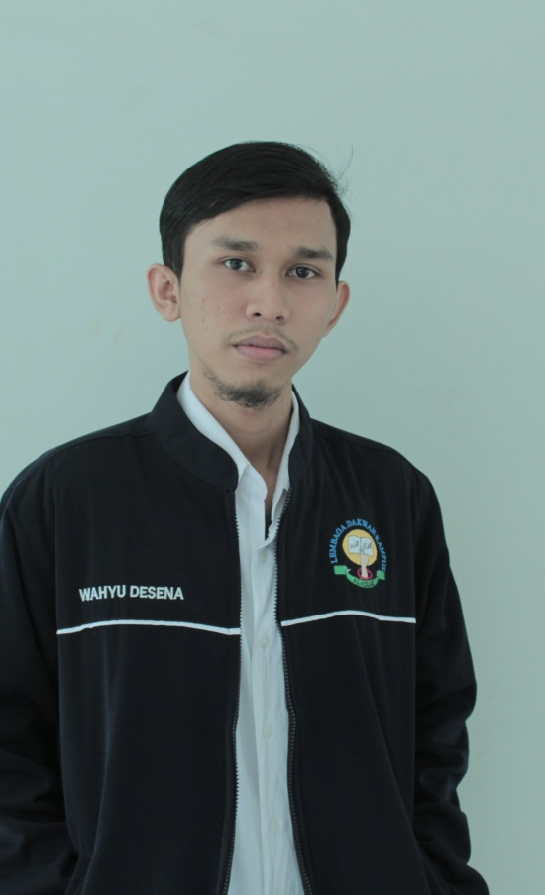
Penulis
NIM | : | 1711502821
Nama | : | Wahyu Desena
Fakultas | : | Teknologi Informasi
Program Studi | : | Teknik Informatika

Slide 3
Judul Penelitian
Deteksi Tingkat Kemiripan Abstrak Tugas Akhir Mahasiswa Menggunakan Algoritme Winnowing berbasis N-Gram dan Jaccard Similarity pada Universitas Budi Luhur

Slide 4
Latar Belakang
1
2
3
4
1. Permasalahan umum
4. Sistem yang akan dibuat
Plagiarisme merupakan perbuatan mengambil karya orang lain tanpa izin, tanpa mencantumkan sumbernya.
Pendeteksi awal tindakan plagiat, dengan membuat sistem pengecekan nilai similarity pada dokumen abstrak skripsi.
2. Permasalahan khusus
3. Penelitian sebelumnya
Salah satu contoh tindakan plagiat adalah pada pembuatan skripsi mahasiswa di kampus Budi Luhur
Pembuatan sistem pendeteksi similarity menggunakan beberapa algoritme, tetapi permasalahanya ditingkat keakuratanya.

Slide 5
Rumusan Masalah
01
Penerapan
a. Bagaimana menerapkan metode N-gram, Jaccard Similarity, dan algoritme Winnowing untuk pemeriksaan kesamaan abstrak pada dokumen skripsi mahasiswa Budi Luhur?
02
Pengukuran
b. Bagaimana mengukur tingkat persentase kesamaan dalam penerapan metode N-gram, Jaccard Similarity, dan algoritme Winnowing?

Slide 6
Batasan Masalah
Adapun batasan atau ruang lingkup masalah antara lain sebagai berikut :
1
2
3
Platform yang digunakan hanya berbasis web.
Deteksi similarity hanya dilakukan pada dokumen abstrak.
3
Fitur import hanya dapat mengenali file masukan berupa .pdf.
4
5
Hanya dapat mengenali tulisan di dalam file masukan.
Pemeriksaan dokumen hanya dilakukan untuk mendapatkan persentase similarity dari dokumen yang diuji, tidak untuk mendapatkan output berupa keterangan plagiat atau tidak plagiat.

Slide 7
Text Mining?
“
Text mining diartikan sebagai penemuan informasi yang baru dan tidak diketahui sebelumnya oleh komputer, dengan secara otomatis mengekstrak informasi dari sumber-sumber yang berbeda.
Februariyanti, H. (2012). Klasifikasi Dokumen Berita Teks Bahasa Indonesia menggunakan Ontologi. Teknologi Informasi DINAMIK, 17(1), 14–23. Retrieved from http://www.unisbank.ac.id/ojs/index.php/fti1/article/view/1612/594

Slide 8
Similarity?
Similarity atau kemiripan adalah mencari kesamaan antar kata inputan dengan kata sumber.
Plagiarisme?
Plagiarisme atau plagiat adalah penjiplakan atau pengambilan karangan, pendapat orang lain dan menjadikannya seolah-olah karangan sendiri
Sunyoto, A., & Informatika, T. (2013). Implementasi Algoritma Rabin Karp untuk Pendeteksian Plagiat Dokumen Teks Menggunakan Konsep Similarity, 23–28.

Slide 9
Metodologi Penelitian
Data Dokumen
Pembagian Data
Preprocessing
N-Gram
Winnowing
Jaccard Similarity
Pengujian
Data berasal dari dokumen abstrak Tugas Akhir mahasiswa Budi Luhur
Proses penggunaan data sebagai dataset atau sebagai data tes
penyeragaman dan kemudahan pembacaan teks
pemisahan string sepanjang n dari sebuah kata
proses pengecekan kesamaan kata melalui teknik hashing
Proses membandingkan dua sampel yaitu dokumen abstrak
Pengujian dari sistem yang dibuat menggunakan Black Box Testing

Slide 10
Data Dokumen
Data dokumen merupakan tahap untuk pengumpulan dataset dan proses pengujian data tes. Data yang digunakan berupa dokumen abstrak skripsi mahasiswa Budi Luhur dalam bentuk pdf yang kemudian di convert ke dalam bentuk teks.
Contoh Dokumen Abstark :
IMPLEMENTASI DATA MINING SEBAGAI SISTEM PREDIKSI PENJUALAN MENGGUNAKAN ALGORITMA KLASIFIKASI K-NEAREST NEIGHBOR DENGAN METODE PENGUKURAN JARAK EUCLIDEAN DISTANCE BERBASIS WEB PADA RESTORAN GIOI JAKARTA SELATAN Oleh : Roosananda Gama Fitranto (1511500538) Perusahaan atau badan usaha didirikan dengan tujuan menghasilkan barang dan jasa yang ditujukan untuk kebutuhan konsumen sekaligus untuk mendapatkan keuntungan bagi perusahaan atau badan usaha tersebut. Kegiatan penjualan merupakan salah satu indikator penting dalam dunia usaha. GIOI merupakan badan usaha yang bergerak pada bidang restoran. GIOI masih menghadapi permasalahan yang umum dihadapi oleh pemilik badan usaha, misalnya adanya kesulitan dalam penyediaan stok bahan makanan atau minuman, seperti banyaknya stok bahan makanan dan minuman yang kosong atau tidak laku terjual. Pada penulisan tugas akhir ini, penulis ingin membangun suatu sistem yang dapat memprediksi jumlah penjualan pada restoran GIOI Jakarta Selatan dengan menggunakan data penjualan harian yang ada, dengan pengimplementasian bidang ilmu data mining menggunakan algoritma K-Nearest Neighbor, dengan metode pengukuran jarak Euclidean Distance, serta atribut yang akan digunakan adalah sebagai berikut: menu, kategori menu, kategori hari, kategori tanggal dan jumlah terjual. Dataset yang digunakan adalah dataset penjualan selama bulan Maret 2019 yang berjumlah 3.414 data yang dibagi menjadi 2 bagian yakni: 3.307 dataset latih dan 107 dataset uji. Hasil yang diperoleh dari penelitian ini menghasilkan nilai akurasi terbaik dengan K = 3 sebesar 81.86%, dengan nilai Mean Absolute Error (MAE) sebesar 1.66 dan nilai Mean Percentage Error (MAPE) sebesar 18.14%. Kata Kunci : Data Mining, K-Nearest Neighbor, Euclidean Distance xiv+46 halaman; 32 gambar; 11 tabel; 1 lampiran

Slide 11
Pembagian Data
Pembagian data merupakan proses penggunaan data abstrak apakah sebagai dataset atau sebagai data tes.
Dataset
(200 Dokumen)
Data Tes
(20 Dokumen)
90%
10%
Dokumen Abstrak

Slide 12
Preprocessing
Case Folding
Cleaning
Slang Word
Stop Word
Hapus Spasi
Content Here
Content Here
Content Here
Content Here
Content Here
You can simply impress your audience and add a unique zing and appeal to your Presentations.
You can simply impress your audience and add a unique zing and appeal to your Presentations.
You can simply impress your audience and add a unique zing and appeal to your Presentations.
You can simply impress your audience and add a unique zing and appeal to your Presentations.
You can simply impress your audience and add a unique zing and appeal to your Presentations.

Slide 13
N-Gram

Slide 14
Algoritme Winnowing

Slide 15
Jaccard Similarity

Slide 16
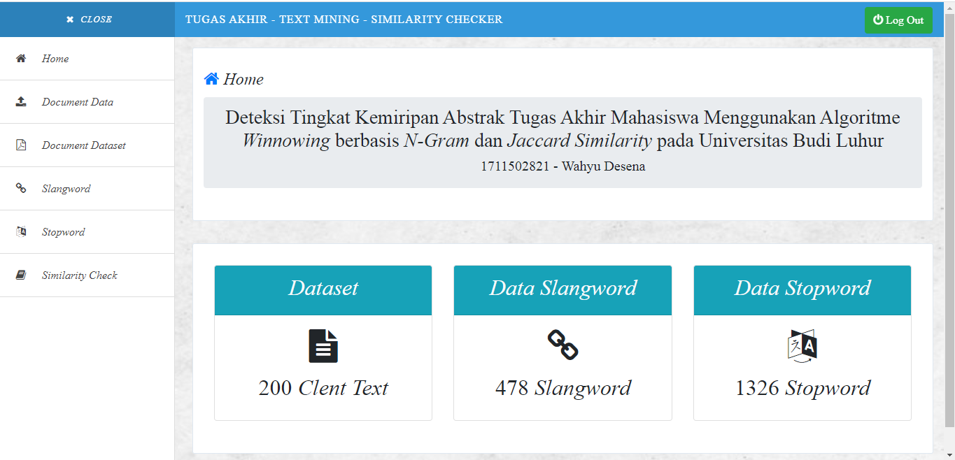
Tampilan Layar Utama

Slide 17
Jaccard Similarity
No | Nim | Similarity
 |  | k=2 w=3 | k=2 w=4 | k=2 w=5 | k=3 w=2 | k=3 w=4 | k=3 w=5 | k=4 w=2 | k=4 w=3 | k=4 w=5 | k=5 w=2 | k=5 w=3 | k=5 w=4
1 | 1511500025 | 46.91% | 37.88% | 35.71% | 22.19% | 20.59% | 19.31% | 8.77% | 7.58% | 5.19% | 3.17% | 2.61% | 2.08%
2 | 1511500082 | 39.53% | 37.50% | 36.54% | 23.61% | 22.15% | 21.05% | 9.23% | 8.59% | 8.67% | 3.87% | 3.85% | 3.03%
3 | 1511500132 | 44.44% | 40.63% | 36.54% | 20.64% | 19.08% | 18.75% | 7.46% | 7.14% | 7.10% | 3.93% | 4.02% | 3.27%
4 | 1511500157 | 42.67% | 37.29% | 44.44% | 23.40% | 21.37% | 25.71% | 9.38% | 8.13% | 8.16% | 4.42% | 5.42% | 4.33%
5 | 1511500199 | 47.22% | 40.00% | 38% | 24.12% | 17.39% | 18.26% | 8.18% | 7.39% | 6.83% | 3.96% | 3.96% | 4.29%
6 | 1511500207 | 36.49% | 39.66% | 40.43% | 26.20% | 23.62% | 25.23% | 10.51% | 9.17% | 9.33% | 5.34% | 5.09% | 5.26%
7 | 1511500215 | 38.46% | 36.51% | 36.54% | 20.63% | 20.44% | 21.30% | 8.70% | 6.58% | 7.86% | 3.97% | 3.18% | 3.29%
8 | 1511500231 | 38.46% | 37.70% | 35.29% | 23.68% | 21.64% | 21.93% | 8.58% | 8.33% | 7.51% | 3.34% | 3.41% | 3.19%
9 | 1511500249 | 42.50% | 43.10% | 45.65% | 24.54% | 21.09% | 21.55% | 11.08% | 8.39% | 8.84% | 4.20% | 3.93% | 2.94%
10 | 1511500264 | 36.49% | 35.71% | 41.86% | 24.77% | 26.50% | 25.25% | 8.43% | 6.96% | 6.25% | 4.46% | 3.10% | 3.02%
11 | 1511500272 | 40.26% | 34.38% | 38.30% | 20.74% | 17.33% | 18.49% | 7.71% | 6.88% | 7.06% | 3.66% | 3.49% | 2.83%
12 | 1511500298 | 36.36% | 35.59% | 44.44% | 26.07% | 23.26% | 27.72% | 9.88% | 8.44% | 9.72% | 4.68% | 3.94% | 4.25%
13 | 1511500314 | 33.67% | 33.78% | 36.07% | 23.73% | 20.88% | 20.27% | 7.69% | 6.92% | 6.31% | 4% | 4.25% | 2.52%
Persentase Similarity Terbesar |  | 47.22% | 43.10% | 45.65% | 26.20% | 26.50% | 27.72% | 11.08% | 9.17% | 9.72% | 5.34% | 5.42% | 5.26%

Slide 18
Kesimpulan & Saran
Sistem ini dapat mendeteksi tingkat similarity sebuah dokumen dengan sumber data dokumen abstrak mahasiswa Budi Luhur.
Penggunaan metode n-gram dan jaccard similarity terhadap algoritme winnowing cukup baik dengan menghasilkan persentase sampai 100%.
Nilai k-gram dan w-gram mempengaruhi persentase similarity, penggunaan k-gram dan w-gram yang tepat sangat diperlukan.
Nilai k-gram dan w-gram yang terlalu kecil mengakibatkan nilai persentase similarity yang besar, begitupun sebaliknya.
Metode jaccard similarity yang digunakan untuk menghasilkan tingkat similarity antar dokumen juga cukup baik karena koefisien ini sederhana dengan mencari item yang sama dari dua dokumen kemudian dibagi dengan total item kedua dari penggabungan dua dokumen.
Kesimpulan
Pengembangan sistem dapat dipadukan dengan metode lain, agar lebih baik hasil yang didapat.
Dapat mengetahui kata atau kalimat mana yang memiliki similarity.
Dapat melakukan pendeteksian similarity tidak hanya di bagian abstrak saja.
Saran

Slide 19
Terima Kasih
“Jika Kau Tak Sanggup Menahan Lelahnya Belajar Maka Kau Harus Sanggup Menahan Perihnya Kebodohan”
(Imam Syafi’i)

